Slide 1
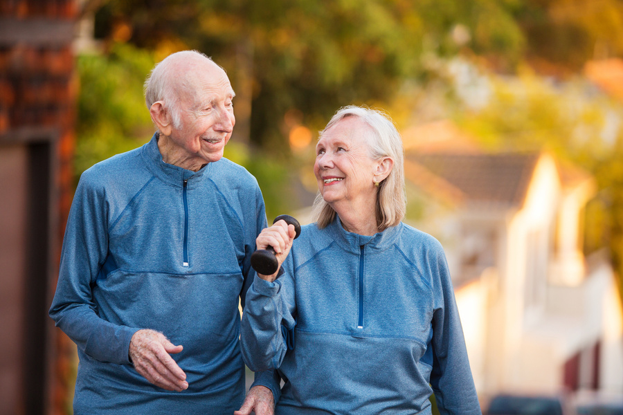



Camine Con Gusto
Certificado por la
Fundación para la Artritis Recomendado por médicos
un programa para una vida mejor
“Cuando empecé el programa, temía caminar distancias muy largas debido al dolor de rodillas. Pero Camine con gusto. Me ayudó a empezar despacio y a aumentar gradualmente mis caminatas. Ahora tengo más confianza en mi capacidad de caminar con facilidad, sin hacer que
mi artritis empeore.”
— Participante de Camine con gusto
BENEFICIOS
Motivarse para aumentar su capacidad físcia
Caminar con comodidad y seguridad
Camine con gusto lo ayudará a:
Aumentar su flexibilidad, fortaleza y resistencia.
Reducir el dolor y sentirse mejor
Camine con gusto es un programa de acondicionamiento físico que puede reducir el dolor y mejorar la salud en general. Si puede pararse por 10 minutos sin sentir más dolor, puede beneficiarse de Camine con gusto.

